Slide 1

MiJuntaDigital: Sistema de Gestión Vecinal
Escuela de Ingeniería en Informática - Duoc UC
Presentado por: Felipe Fuentes

Slide 2


Contexto: La realidad de las juntas de vecinos en
Chile
Las juntas de vecinos son pilares fundamentales en la organización territorial chilena, responsables de canalizar necesidades comunitarias, coordinar proyectos vecinales y servir como vínculo entre ciudadanos y autoridades locales.
Sin embargo, la falta de herramientas digitales genera múltiples dificultades en la organización interna, comunicación con vecinos, transparencia en la gestión y participación comunitaria.
Muchos procesos siguen siendo manuales o presenciales, lo que limita la eficiencia y reduce el alcance de estas organizaciones esenciales.

Slide 3
Problemas identificados en la gestión vecinal actual
Inscripción y validación manual
Emisión lenta de certificados
Gestión desorganizada de proyectos
El registro de vecinos se realiza de forma manual, generando retrasos y errores en la integración de nuevos miembros a la comunidad.
Los certificados requieren múltiples pasos presenciales, creando procedimientos lentos y poco transparentes que generan desconfianza.
La ausencia de sistemas centralizados impide el seguimiento claro de recursos, avances y resultados en proyectos comunitarios.
Administración ineficiente de espacios
Comunicación débil y tradicional
La falta de coordinación tecnológica provoca choques de horarios, reservas duplicadas y uso ineficiente de infraestructura disponible.
La dependencia de métodos como carteles impresos reduce el alcance y limita la participación activa, especialmente de jóvenes.

Slide 4
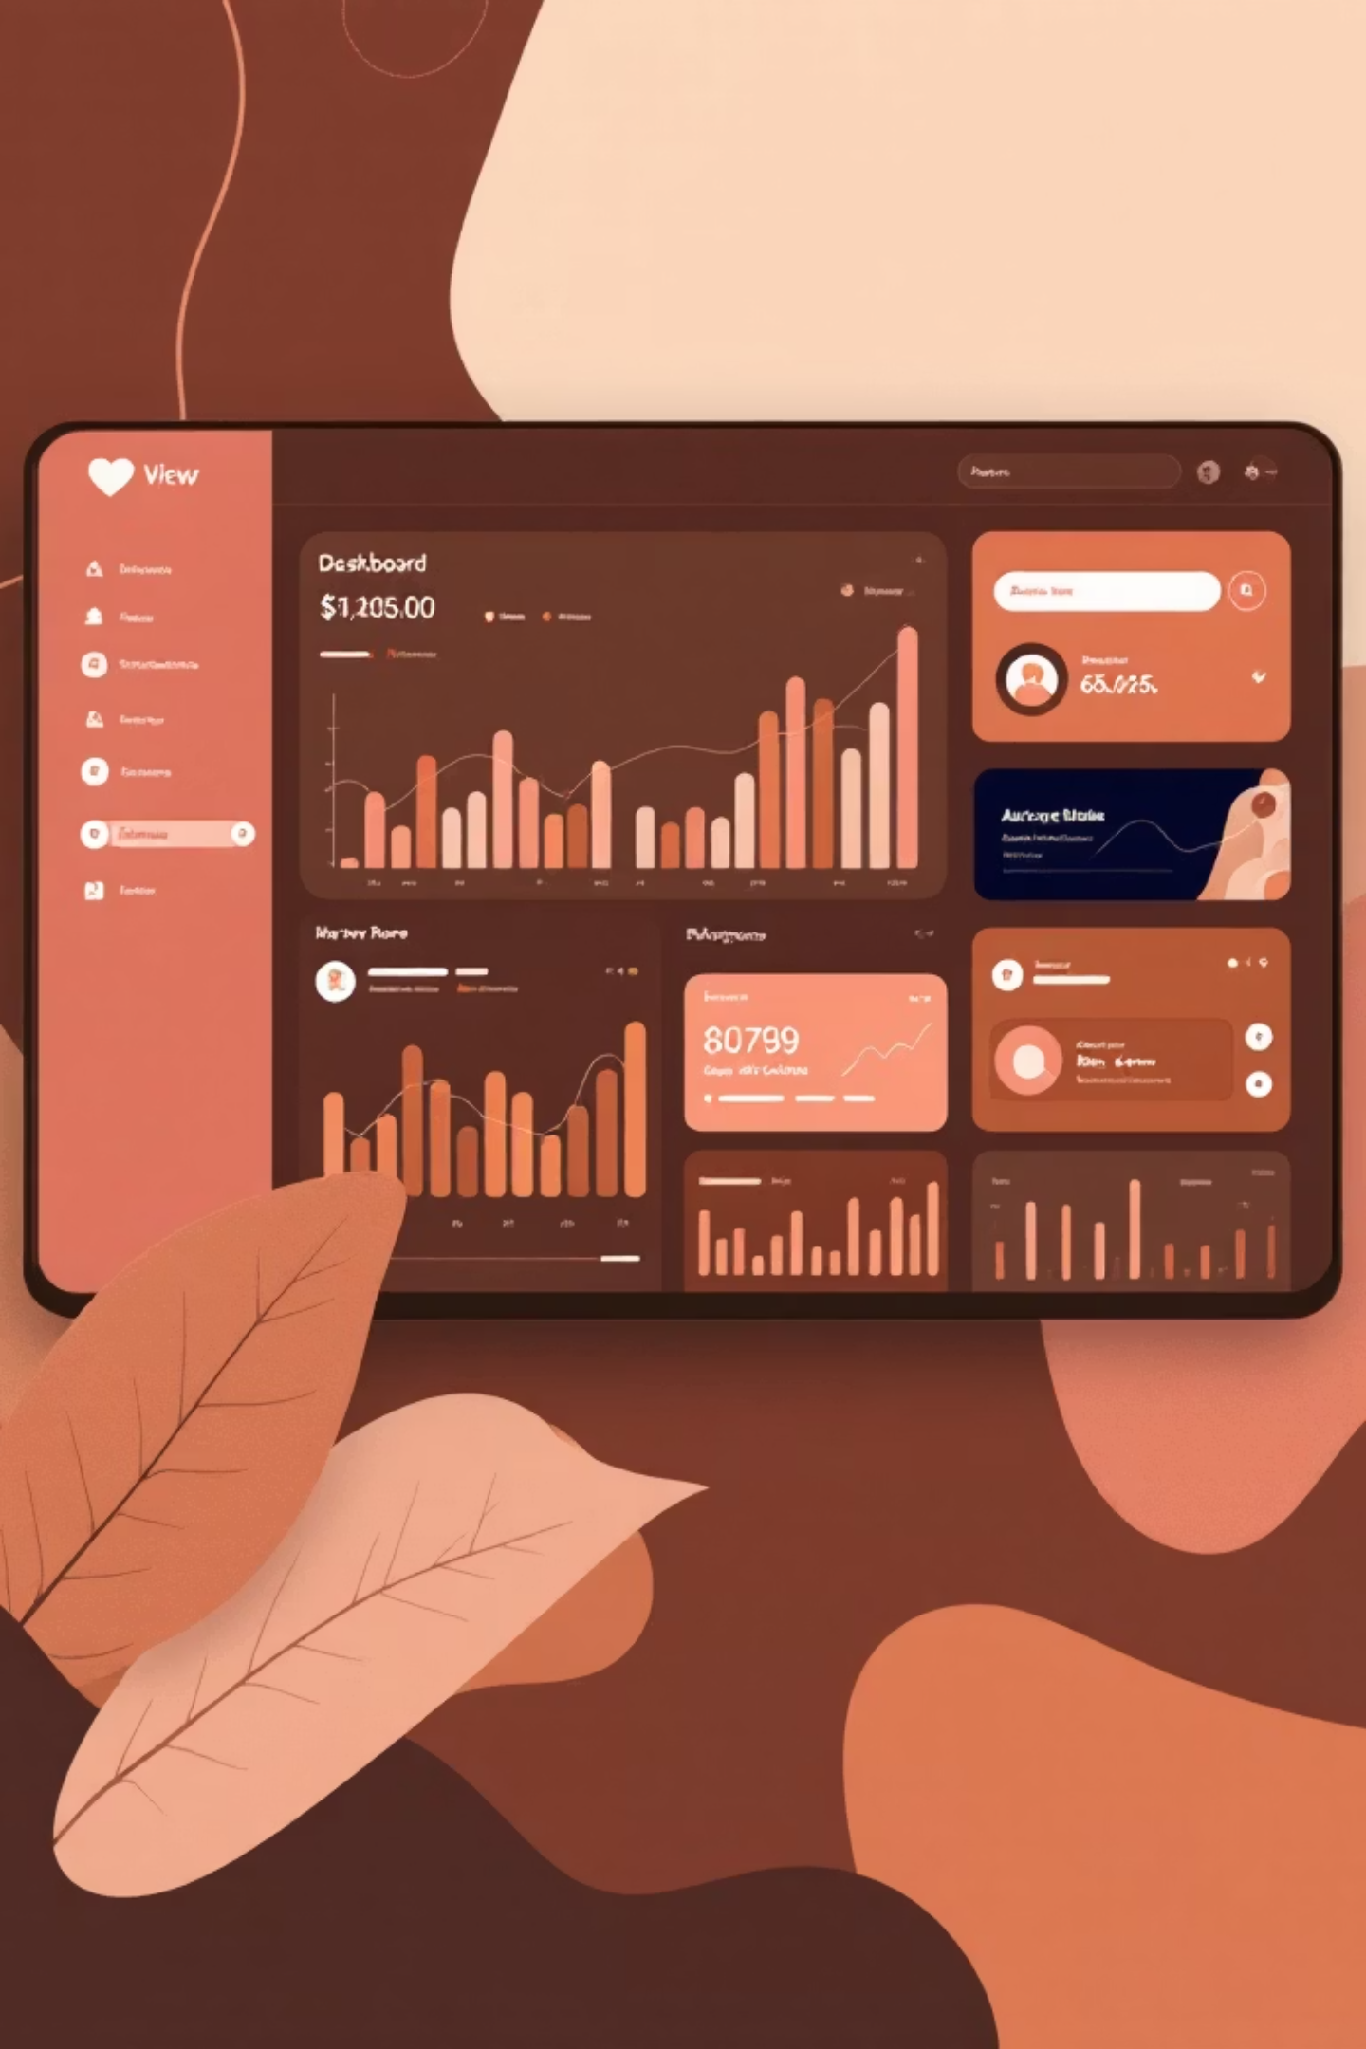




MiJuntaDigital: Nuestra solución
propuesta
Sistema web responsivo conectado a una base de datos relacional que digitaliza y automatiza los principales procesos de la junta de vecinos, garantizando integridad y trazabilidad de la información.
Registro digital simplificado
Formularios digitales para validación de identidad, reduciendo errores de registros manuales.
Certificados verificables
Emisión rápida con folio único, firma digital y código QR que otorga seguridad y transparencia.
Gestión de proyectos comunitarios
Postulación de ideas y trazabilidad completa en cada etapa del proceso de aprobación.
Reservas inteligentes
Administración en línea de espacios comunes evitando conflictos y mejorando organización.

Slide 5






Objetivos del proyecto
Objetivo General
Desarrollar un sistema integral de gestión vecinal que digitalice y optimice los procesos de las juntas de vecinos, mejorando la transparencia, participación comunitaria y eficiencia operativa.
Objetivos Específicos
Automatizar procesos
Reducir tareas manuales mediante flujos digitales eficientes.
Centralizar información
Crear una base de datos unificada para todos los procesos vecinales.
Aumentar transparencia
Proporcionar trazabilidad completa en solicitudes y decisiones.
Fomentar participación
Facilitar el acceso y comunicación entre vecinos y directorio.
Centralizar información
Automatizar procesos
Crear una base de datos unificada para todos los procesos vecinales.
Reducir tareas manuales mediante flujos digitales eficientes.
Aumentar transparencia
Fomentar participación
Proporcionar trazabilidad completa en solicitudes y decisiones.
Facilitar el acceso y comunicación entre vecinos y directorio.

Slide 6
Alcance del sistema
✓ Qué hace el sistema
✗ Qué no hace el sistema
Registro y validación digital de vecinos
No reemplaza asambleas presenciales obligatorias
Emisión automatizada de certificados de residencia
No administra servicios municipales externos
Gestión completa de proyectos comunitarios
No valida identidad mediante sistemas gubernamentales
Reserva en línea de espacios comunes
No genera contratos legales automáticos
Gestiona pagos o transacciones financieras
Incluye votaciones de proyectos
Publicación de noticias y notificaciones automáticas
Chatbot con IA para consultas frecuentes
Tablero de métricas y reportes para el directorio
Sistema de auditoría y trazabilidad de operaciones

Slide 7





Tecnologías utilizadas
Backend
Python + Django
Framework robusto para lógica de negocio y APIs
Frontend
HTML + CSS + JavaScript
Interfaz responsiva y accesible desde cualquier dispositivo
Base de Datos
MariaDB (SkySQL)
Almacenamiento relacional confiable y escalable
IA y Automatización
Chatbot + OCR + n8n
Inteligencia artificial para consultas y automatización de procesos

Slide 8


Arquitectura del sistema
Diseño multicapa que integra aplicaciones web, backend, base de datos y servicios externos de apoyo.
Capa de Presentación
Navegador Web (Django/HTML) - Interfaz multiplataforma accesible desde computadores y dispositivos móviles.
Capa de Lógica
Backend en Python - Intermediario entre aplicaciones cliente y base de datos, gestiona operaciones principales.
Capa de Datos
Base de Datos MariaDB - Centraliza información de vecinos, directorio, reservas, certificados y proyectos.
Integraciones Externas
Servicios complementarios - Chatbot IA, OCR, automatización n8n y notificaciones por correo.

Slide 9
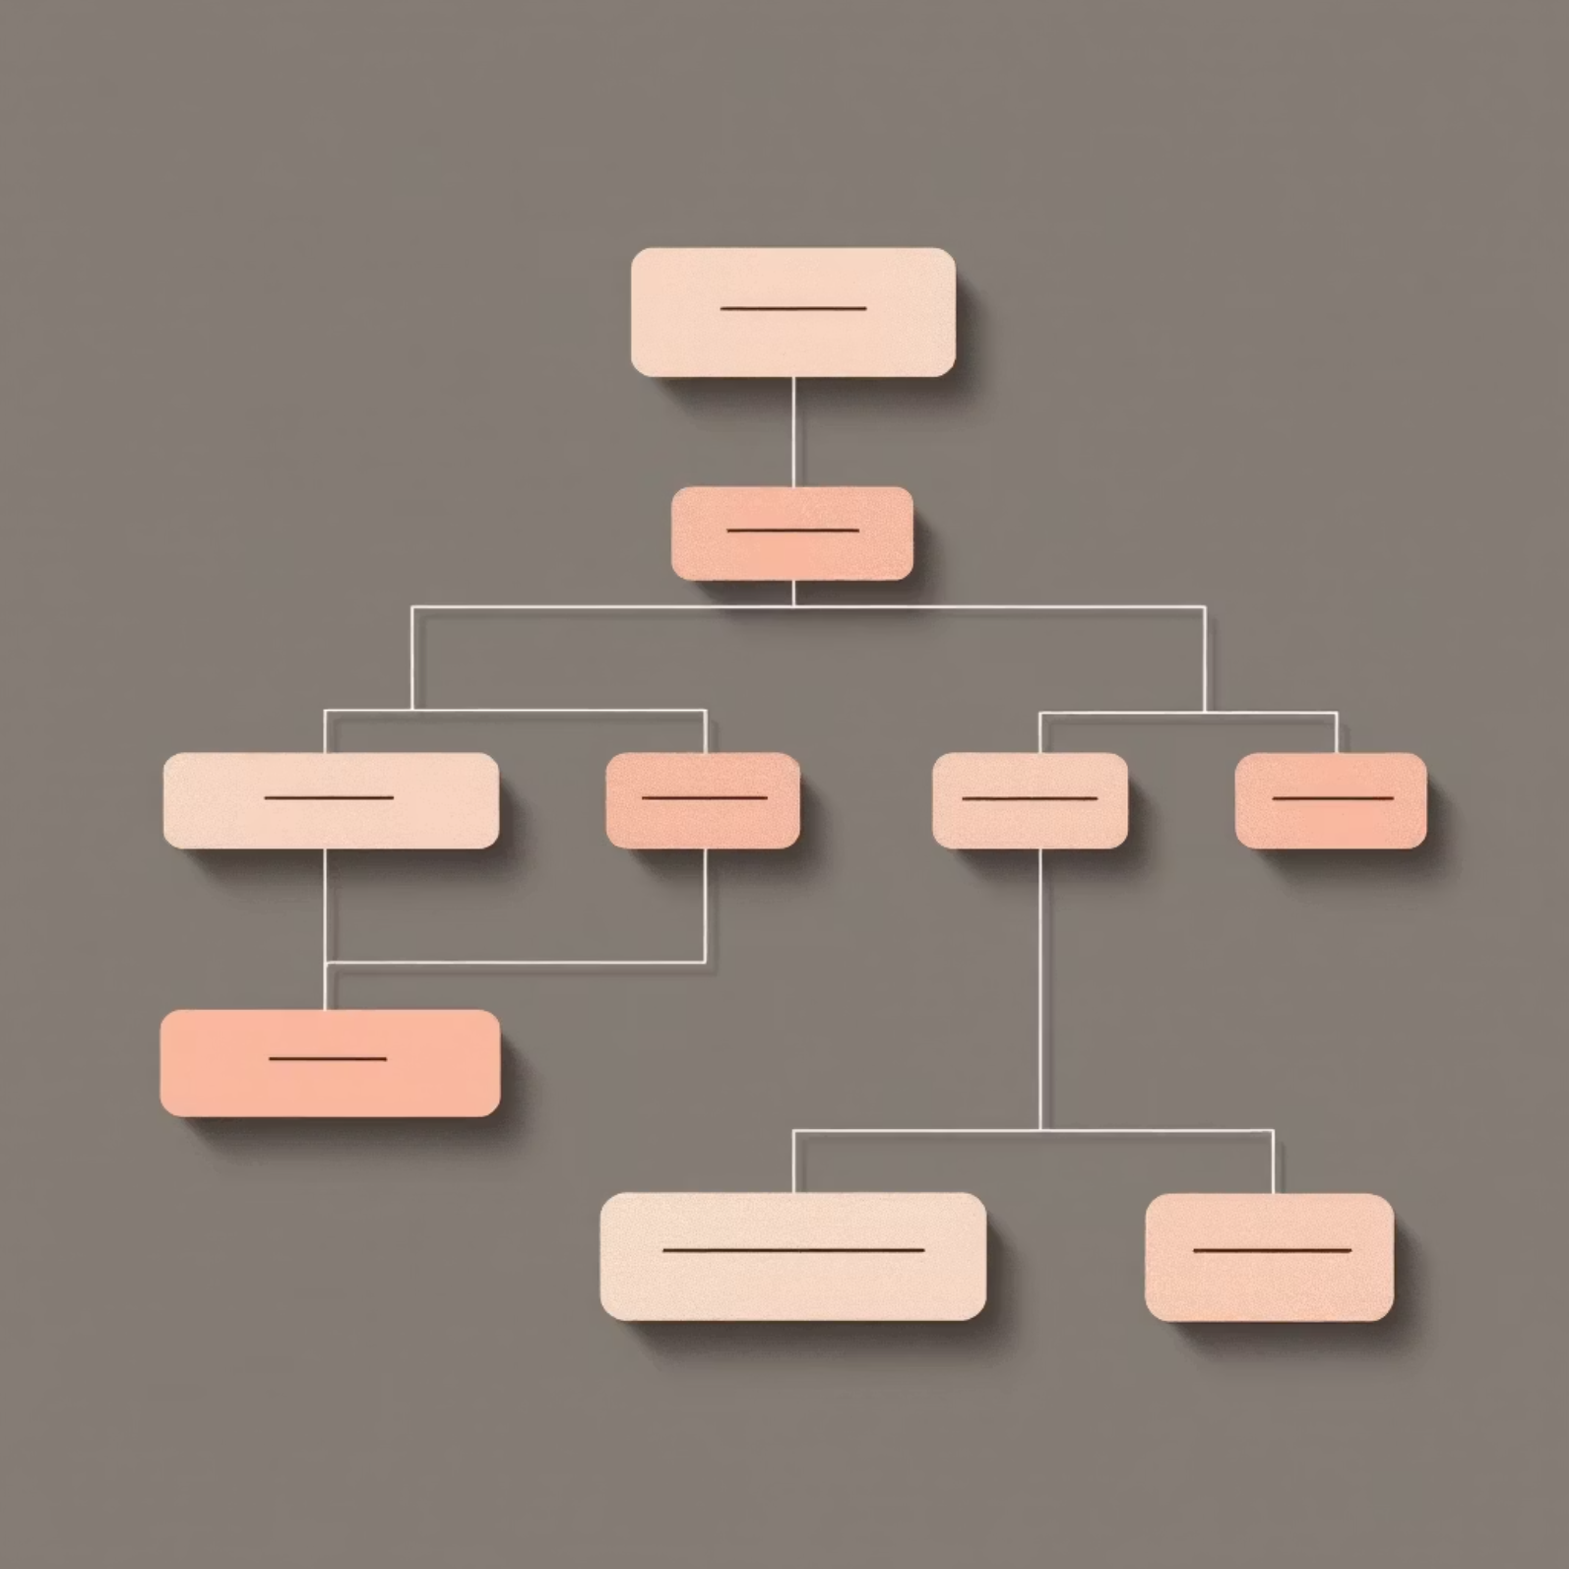
Funcionalidades principales y modelo de datos
Levantamiento de requerimientos
Se realizó un proceso de análisis de procesos actuales y revisión de buenas
prácticas en sistemas de gestión comunitaria.
Los requerimientos se clasificaron en funcionales (registro, certificados, proyectos, reservas, chatbot) y no funcionales (seguridad, usabilidad, disponibilidad 24/7, trazabilidad).
Modelo de datos
El diseño de la base de datos se construyó aplicando normalización para reducir redundancias y asegurar consistencia. Se definieron entidades principales, relaciones, claves primarias y foráneas con restricciones de integridad.
Incluye diccionario de datos completo con tipos de dato, formatos y observaciones
para desarrollo y mantención.

Slide 10
Gestión del proyecto: planificación y riesgos
Brief / Inicio
1
Levantamiento de requerimientos y definición del alcance del proyecto.
2
Sketch / Diseño Base
Creación de casos de uso, diagramas UML y arquitectura del sistema.
Solution / Core
3
Diseño del modelo de datos y desarrollo de funcionalidades principales.
4
Design / Desarrollo
Implementación del frontend, backend e integraciones con servicios externos.
Revisión / Entrega
5
Pruebas, validación con usuarios y entrega final del sistema.
Carta Gantt
Matriz RACI
Plan de Riesgos
Establece hitos principales y secuencia temporal de tareas para seguimiento del avance.
Define roles y responsabilidades de cada integrante del equipo sin ambigüedades.
Identifica escenarios críticos con medidas preventivas y correctivas para mitigar impacto.

Slide 11
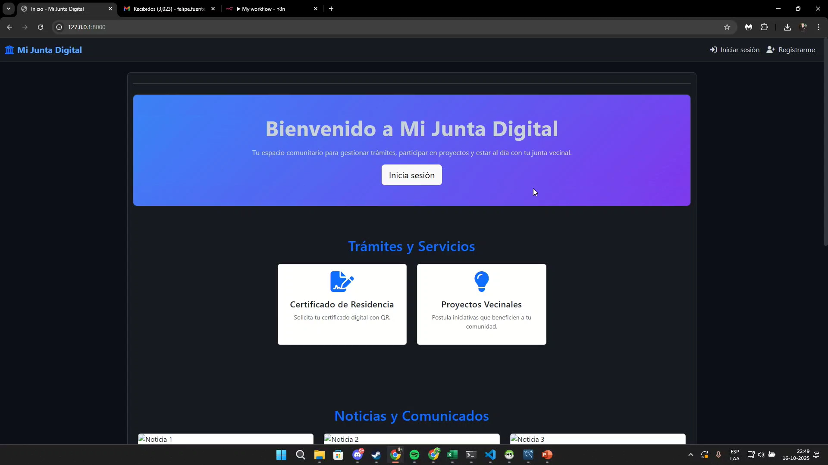
Video de demostrativo

Slide 12



Conclusiones y Proyecciones Futuras
La implementación de MiJuntaDigital ha sido un proceso transformador, sentando las bases para una gestión vecinal más eficiente y participativa. A continuación, destacamos los puntos clave:
Logros Principales del Sistema
Impacto Esperado en Juntas de Vecinos
MiJuntaDigital esta logrando establecer una plataforma robusta y segura, optimizando la comunicación y las tareas administrativas. Se ha facilitado el acceso a la información y se ha promovido la transparencia en la gestión de las juntas de vecinos.
Se busca un aumento significativo en la participación vecinal, una mejora en la toma de decisiones colectivas y una reducción en la carga administrativa. El sistema busca fomentar una comunidad más cohesionada y mejor informada.
Lecciones Aprendidas Hasta ahora
El proyecto nos esta enseñó la importancia crítica de la agilidad en la adaptación a nuevos requisitos y la necesidad de priorizar la escalabilidad y la seguridad desde las etapas iniciales de diseño.

